Slide 1
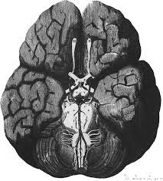

Implementación de un modelo neuronal de integración multisensorial
Inferencia probabilística con dinámicas
corticales realistas
Franco Molina
Directores: Renato Paredes Venero · Juan Bautista Cabral
FAMAF — Universidad Nacional de Córdoba

Slide 2
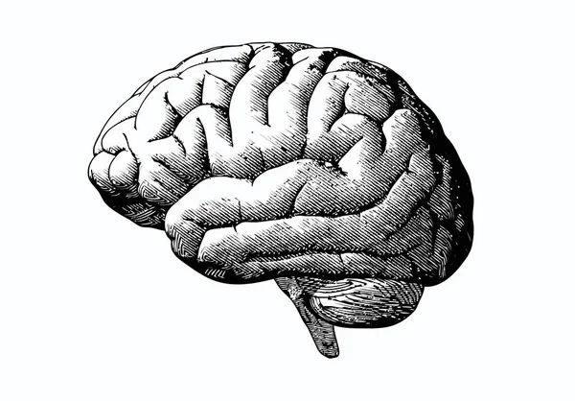
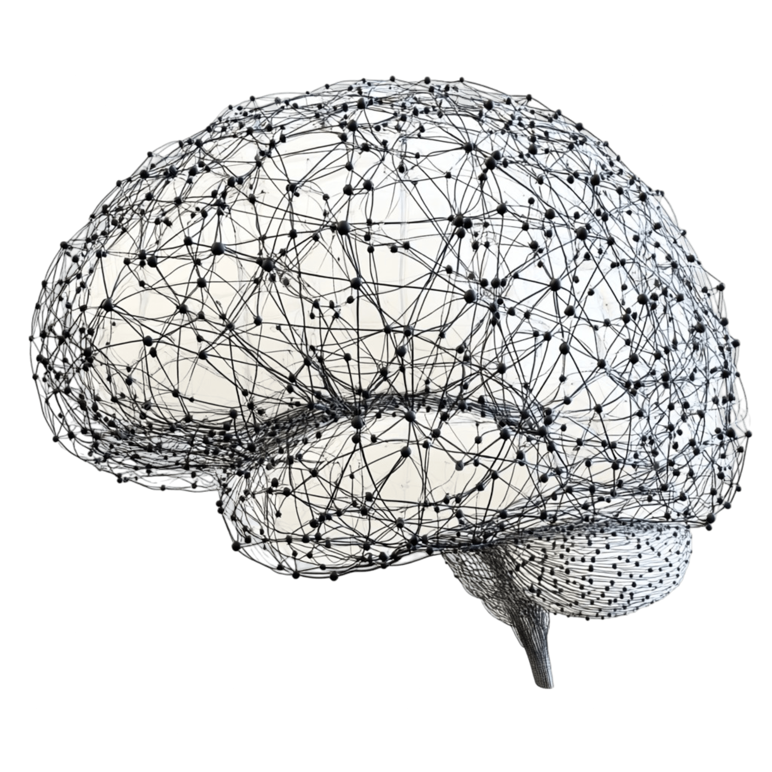
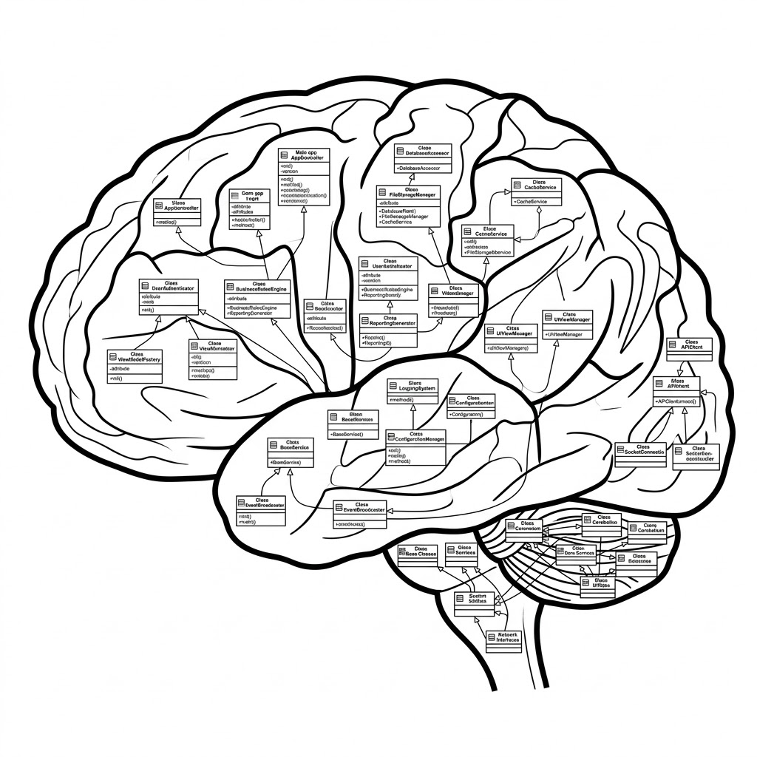
El cerebro
Los modelos
El software
Cómo combina información
de múltiples sentidos
Simulaciones computacionales
que imitan circuitos neuronales
Implementación en Python
en Scikit-NeuroMSI
Notes:
Modelos ayudan a entender el cerebro y el cerebro entiende los modelos

Slide 3
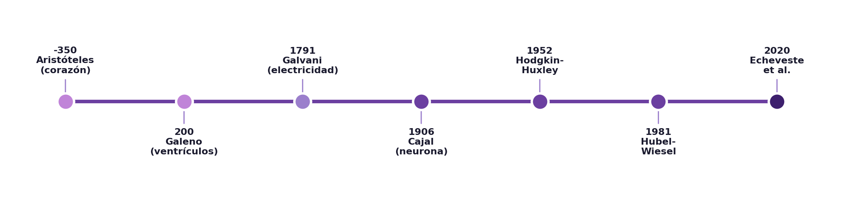
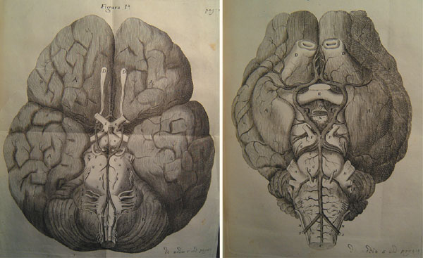
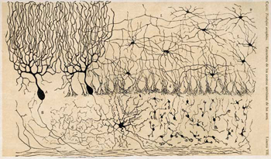
Del corazón al cerebro
"El cerebro es solo un radiador" — Aristóteles (parafraseado)
Thomas Willis (1664)
Primeras ilustraciones
detalladas del cerebro
Ramón y Cajal (1906)
Doctrina de la neurona
Premio Nobel
Notes:
pelea filosófica
Aristóteles alma vivía en el corazón cerebro radiador (enfriar la sangre caliente)
Hipócrates y Galeno funciones mentales cerebro
Recién en el siglo XVII, con Thomas Willis y sus ilustraciones anatómicas del cerebro, empezamos a tener una imagen más precisa de la estructura que intentamos entender.
Por un lado,Santiago Ramón y Cajal --- probablemente el neurocientífico másimportante de la historia --- estableció la
*doctrina de la neurona*: el sistema nervioso está compuesto por células individuales discretas que se comunican a través de sinapsis . Nobel en 1906.

Slide 4
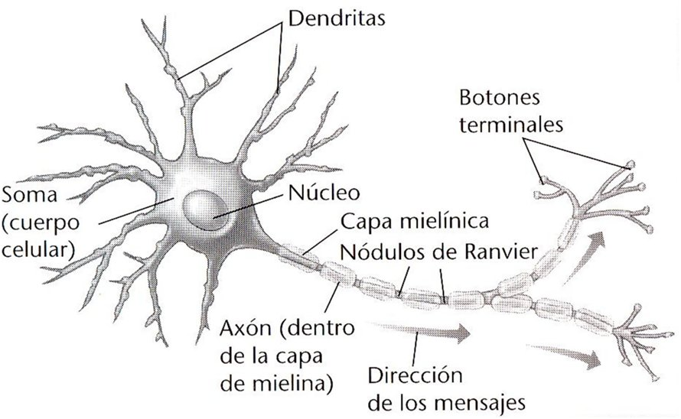
La neurona
Soma
Cuerpo celular, núcleo
Dendritas
Reciben señales
Axón
Transmite señales
Sinapsis
Libera neurotransmisores
Potencial de reposo: −70 mV
Notes:
neurona es la unidad básica de procesamiento del sistema nervioso
.Tiene cuatro partes principales:
el *soma* o cuerpo celular, que contiene el núcleo y la maquinaria metabólica
las *dendritas*, que son las ramificaciones que reciben señales de otras neuronas
el*axón*, que transmite señales hacia células postsinápticas que pueden estar a distancias considerables
y los *terminales sinápticos*, donde se libera el neurotransmisor para comunicarse con la neurona siguiente
Lo más importante de todo esto está en la membrana celular. En reposo, la membrana mantiene una diferencia de potencial de aproximadamente −70mV, con el interior de la célula negativo respecto al exterior.
Ese potencial de reposo, que se establece mediante canales iónicos y bombas que mantienen los gradientes de concentración, es como una batería biológica siempre cargada y lista para disparar en cuanto llegue la señal adecuada.

Slide 5
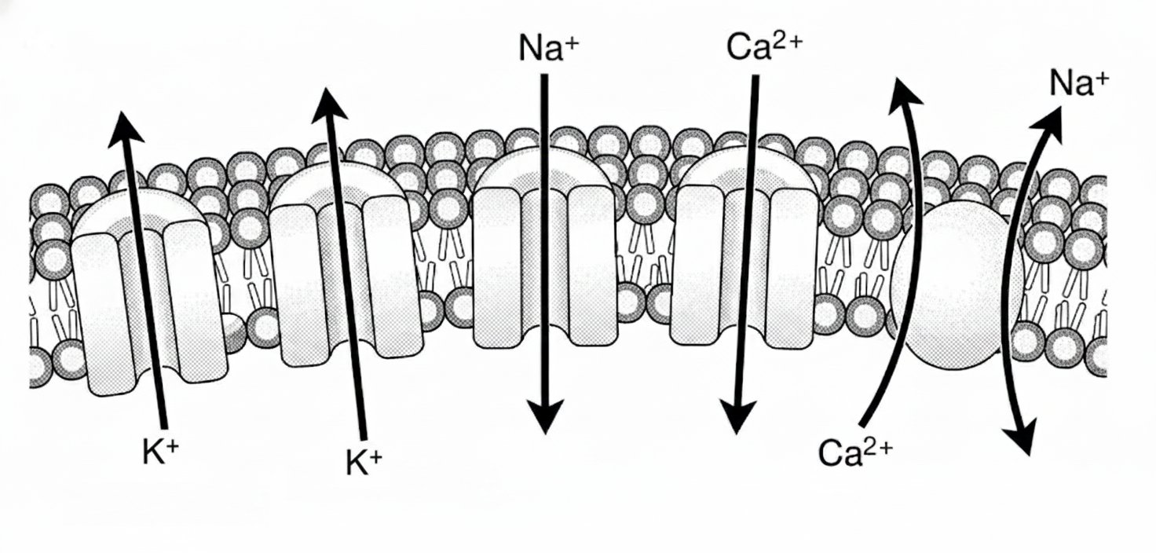
Canales ionicos y potencial de accion
Principio “todo o nada”
Na⁺ → despolarizacion
Los canales de sodio se abren rapidamente. La membrana se despolariza: el voltaje sube de -70 mV hasta +40 mV.
K⁺ → repolarizacion
Los canales de potasio se abren con retardo. La membrana vuelve al potencial de reposo. La intensidad se codifica en frecuencia, no en amplitud.
Hodgkin-Huxley (Nobel 1963)
Modelo matematico del potencial de accion en el axon gigante del calamar. Primera descripcion cuantitativa de la excitabilidad neuronal.
Notes:
¿Cómo se comunican entonces las neuronas? Mediante el potencial de acción,
que funciona bajo un principio conocido como "todo o nada". Es como un disparo:
o se genera con amplitud completa, o no se genera en absoluto.
La intensidad del estímulo se codifica no en la amplitud de cada disparo, sino en la *frecuencia* de disparo: más frecuent es cuanto más intenso el estímulo.
Hodgkin y Huxley, a principios de los años 50, modelaron matemáticamente todo esto estudiando el axón gigante del calamar ---sí, del calamar, que tiene un axón tan grande que se le pueden insertar electrodos adentro.
El modelo que desarrollaron es un sistema de cuatro ecuaciones diferenciales acopladas que describe la dinámica del potencial de membrana en función de las conductancias de canales de sodio y potasio.
Les valió el Nobel en 1963 y sigue siendo referencia fundamental en neurociencia computacional, aunque su complejidad computacional lo hace muy costoso para simular redes grandes.

Slide 6
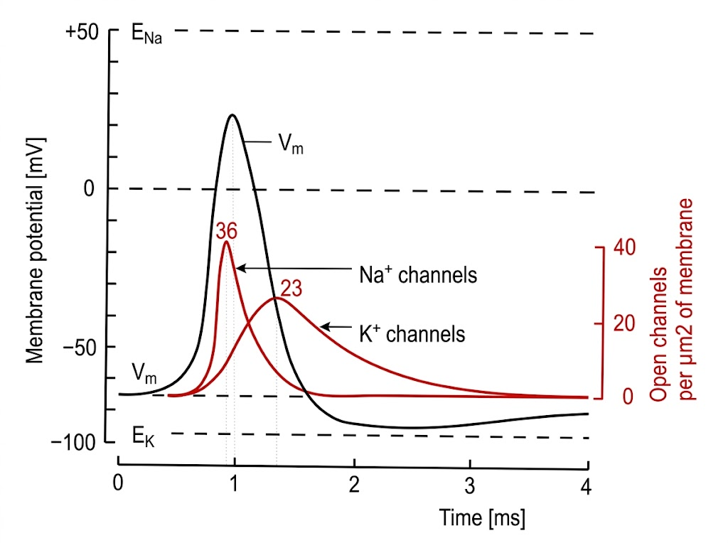
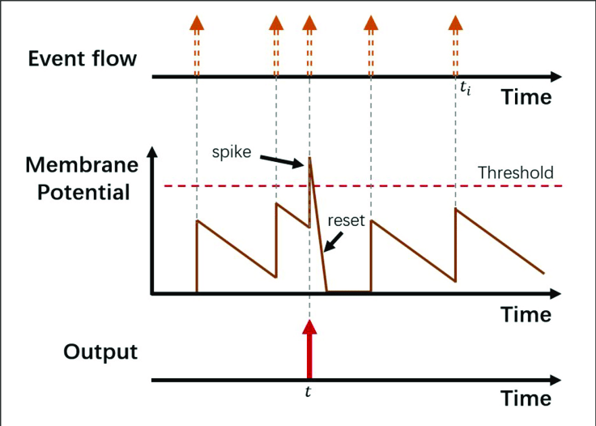
Modelos de neuronas: del detalle a la abstraccion
← Más detalle biofísico
Más tratable computacionalmente →
Hodgkin-Huxley
Integra y Dispara (LIF)
Echeveste (SSN)
Modelos de tasa
Hodgkin-Huxley
Integra y Dispara
Notes:
más detallado biofísicamente
tasa en el otro, donde se promedia directamente la frecuencia de disparo de poblaciones enteras de neuronas
*integra-y-dispara* MVP neurociencia computacional una sola ecuación diferencial
El potencial de membrana crece hasta alcanzar un umbral y luego dispara y se resetea,
codificando información en la frecuencia de esos disparos.

Slide 7
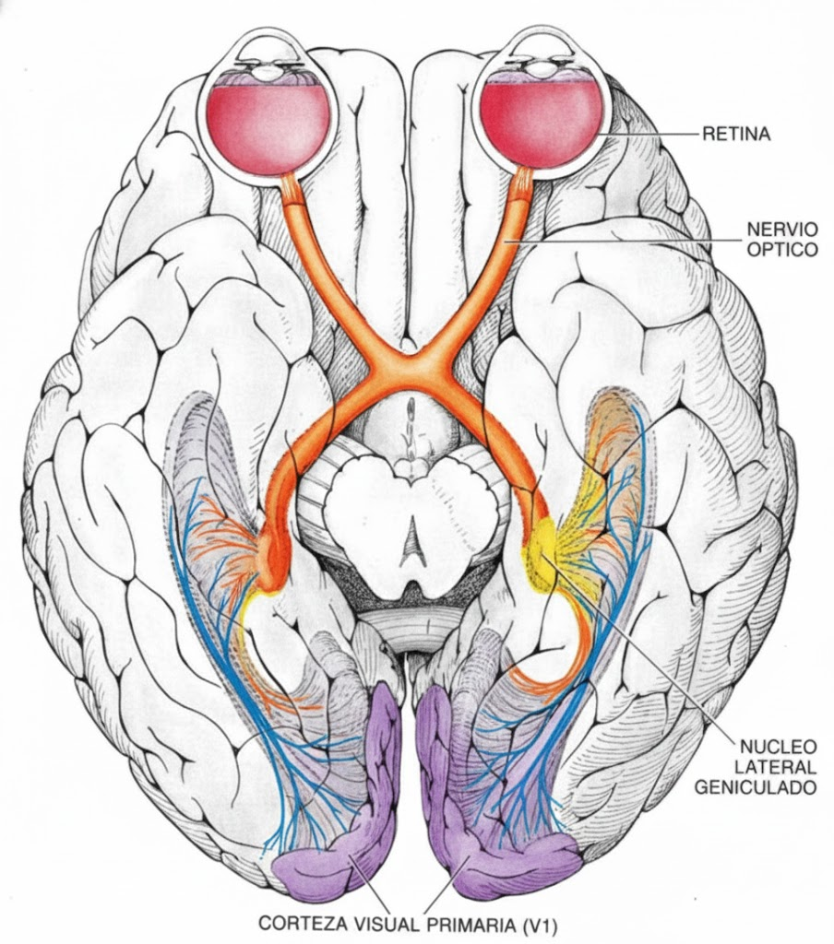
El sistema visual
1
Retina
Fotorreceptores → células ganglionares
2
Núcleo Geniculado Lateral (LGN)
Relevo y modulación cortical
3
Corteza visual primaria (V1)
Selectividad a orientación
Hubel & Wiesel — Nobel 1981
Notes:
La información visual viaja desde la retina al*núcleo geniculado lateral* del tálamo, y de ahí a la **corteza visual primaria**, llamada V1.
En cada etapa se extraen características más complejas del estímulo,
LGN actúa como una estación de relevo y procesamiento temprano: organiza la información proveniente de la retina, mantiene separadas las señales de cada ojo y modula qué información se envía a la corteza.
Hubel y Wieselen los años 50 y 60, es que las neuronas de V1 no son detectores de luz genéricos: responden selectivamente a **bordes con orientaciones específicas**.
Una neurona se activa fuertemente cuando le mostrás una línea vertical, pero no le importa nada una horizontal.
Nobel en 1981 por este descubrimiento,

Slide 8
V1: La hipercolumna
Hipercolumna (~1 mm²)
Unidad funcional de la corteza visual primaria
Contiene columnas para TODAS las orientaciones posibles
(-90 a 90 grados)
Representa ambos ojos (columnas de dominancia ocular)
Cada neurona responde selectivamente a bordes en su orientacion preferida
El modelo de Echeveste simula exactamente una hipercolumna
Selectividad de orientacion
Hubel & Wiesel (Nobel 1981) descubrieron que las neuronas de V1 se activan preferentemente ante bordes en angulos especificos. Esta es la base de la percepcion de formas.
Anillo de orientaciones
Las orientaciones se organizan de forma continua. Las neuronas con orientaciones similares estan conectadas mas fuertemente: conectividad dependiente de delta-theta.
Por que importa
Esta arquitectura permite representar la orientacion de cualquier borde visual con poblaciones de neuronas que reaccionan a su orientacion preferida.
Notes:
Estas neuronas de V1 se organizan de manera muy elegante.
Las que comparten orientación preferida forman *columnas de orientación* que atraviesan todas las capas corticales verticalmente, de entre 30 y 100 micrómetros de grosor.
Un recorrido tangencial a través de la corteza encuentra secuencialmente todas las orientaciones posibles.
El conjunto completo de columnas para todas las orientaciones posibles, junto con las columnas de dominancia ocular --- que alternan el predominio del ojo izquierdo y el derecho --- forman lo que se llama una *hipercolumna*,de aproximadamente un milímetro cuadrado.

Slide 9
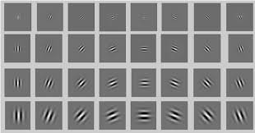
Filtros de Gabor en V1
¿Qué son los filtros de Gabor?
Los campos receptivos de V1 se parecen a filtros de Gabor. Detectan bordes y patrones locales de forma muy precisa.
De LGN a V1
Las neuronas del Lateral Geniculate Nucleus detectan luz y oscuridad. Sus señales se combinan en V1 para que las neuronas respondan a bordes y orientaciones.
Por qué importa
Estos filtros explican cómo V1 reconoce formas básicas. Son la base de muchos modelos de visión y visión por computadora.
Notes:
Los campos receptivos de las células simples de V1 se aproximan matemáticamente con *filtros de Gabor*
--- el producto de una gaussiana y una sinusoide---
que capturan tanto la extensión espacial del campo receptivo como su selectividad a orientación y frecuencia espacial.

Slide 10
Más allá de la visión
La integración multisensorial

Slide 11
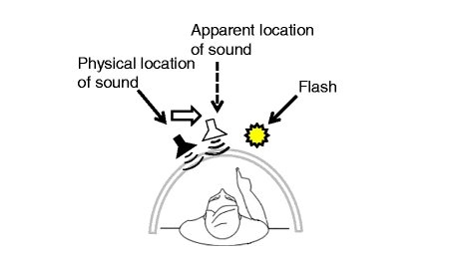
Integracion multisensorial
El cerebro combina informacion de multiples sentidos. ¿Como decide cuales integrar?
El efecto ventrilocuo
La vision captura la localizacion del sonido. El cerebro fusiona las dos señales porque estima que provienen de la misma fuente.
Inferencia causal
Cuando la disparidad espaciotemporal es grande, el cerebro separa las fuentes: vision y sonido se perciben como independientes.
Su cerebro hace inferencia bayesiana en tiempo real

Slide 12
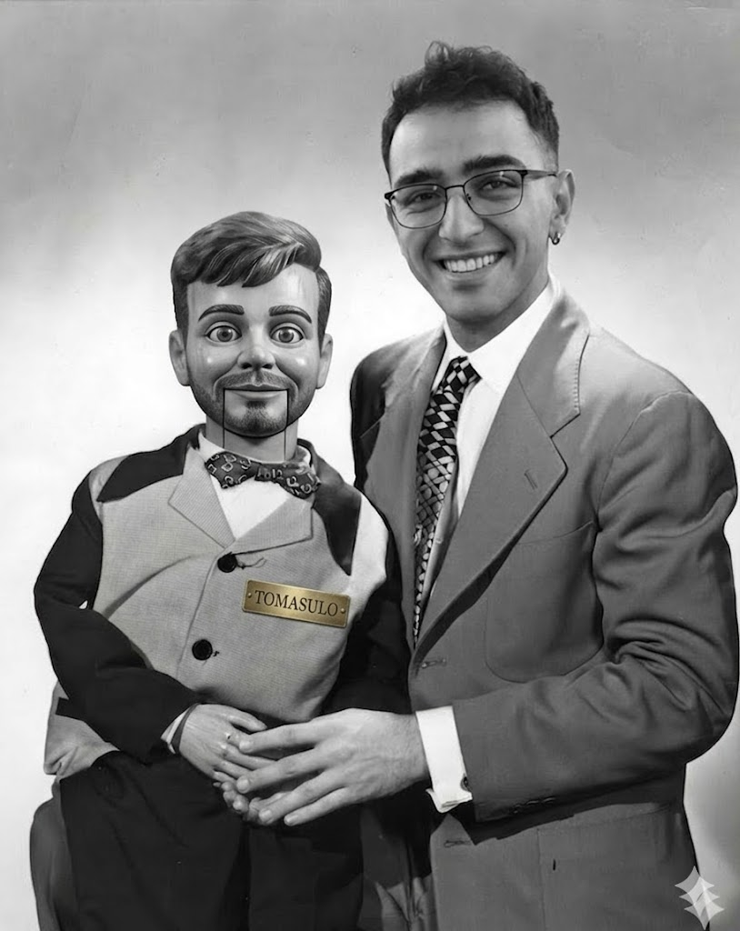
Integracion multisensorial
El efecto ventrilocuo
La vision captura la localizacion del sonido. El cerebro fusiona las dos señales porque estima que provienen de la misma fuente.
Inferencia causal
Cuando la disparidad espaciotemporal es grande, el cerebro separa las fuentes: vision y sonido se perciben como independientes.
Su cerebro hace inferencia bayesiana en tiempo real

Slide 13
La percepcion como inferencia bayesiana
P(y|x)
Posterior
¿Que hay ahi?
P(x|y)
Verosimilitud
¿Que veo?
P(y)
Prior
¿Que esperaba?
∝
×
La percepcion es inferencia
El cerebro no observa el mundo directamente. Construye la mejor estimacion posible combinando lo que espera (prior) con lo que sensa (verosimilitud).
La incertidumbre importa
En situaciones ambiguas, la distribucion posterior es ancha. En situaciones claras, es estrecha. La variabilidad neuronal refleja esta incertidumbre.
Notes:
El teorema de Bayes nos dice que la probabilidad de las variables del mundo dado lo que observamos --- la *posterior* --- es
proporcional
A la verosimilitud, que mide cuán bien el estímulo observado explica esasvariables del mundo, multiplicada por el *prior*, que es lo que el sistema esperaba antes de observar nada.
En términos de percepción: el cerebro no solo responde a lo que llega por los sentidos; también tiene expectativas sobre cómo es el mundo, y las combina con los datos sensoriales para llegar a la percepción más probable.

Slide 14
Hipótesis del muestreo neuronal
La actividad neuronal fluctuante genera muestras de la distribución posterior
La variabilidad NO es ruido
Codifica incertidumbre. Cuando el estimulo es ambiguo, la variabilidad aumenta. Cuando es claro, disminuye.
Implicacion computacional
No necesitamos calcular explicitamente la posterior. La red neuronal la implementa implicitamente a traves de su dinamica.
Lo que buscamos reproducir
El modelo de Echeveste muestra que una red E-I biologicamente realista puede realizar este muestreo de manera emergente.
Promedio temporal de la actividad ≈ Media de la distribucion posterior bayesiana
Notes:
Lo interesante para la neurociencia es la **hipótesis del muestreoneuronal**:
la idea de que la variabilidad en la actividad neuronal
---que antes se consideraba simplemente ruido –
podría estar codificando la incertidumbre de esta inferencia.
Si la red neuronal fluctúa alrededor de ciertos valores, esas fluctuaciones son **muestras de la distribución posterior**. Y si promediás la actividad a lo largo del tiempo, convergés a la media de esa posterior bayesiana.
Vamos a ver cómo el modelo de Echeveste implementa exactamente esto.

Slide 15
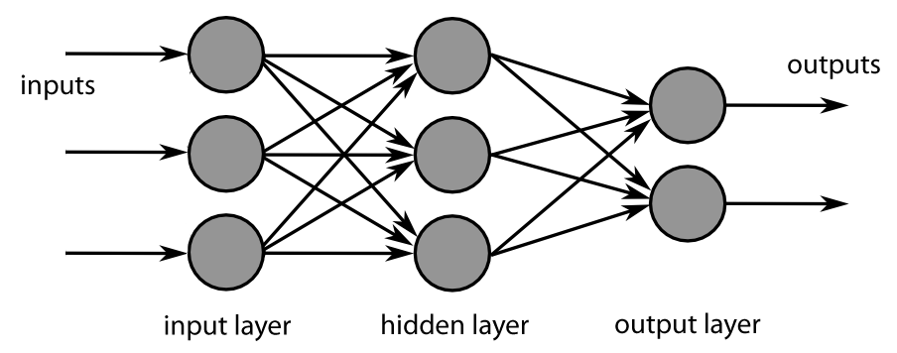
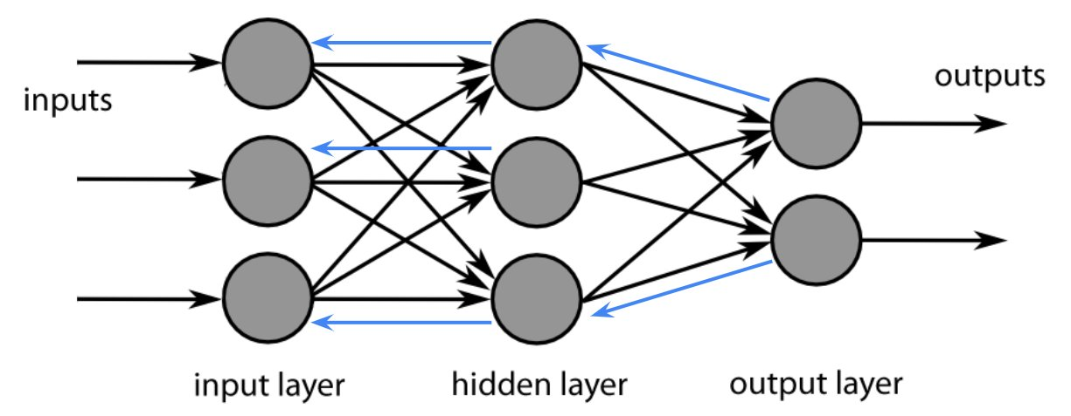
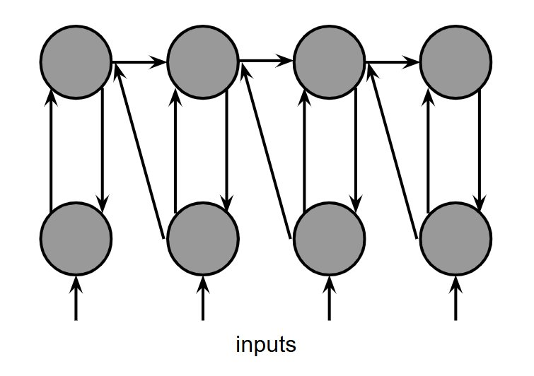
Redes neuronales: conexiones y arquitecturas
Feed-forward
Feed-back
Recurrente
Transformaciones
jerárquicas
Modulación
top-down
Dinámicas complejas
Oscilaciones
Las conexiones recurrentes superan en número a feedforward y feedback — clave para dinámicas corticales

Slide 16
Los modelos
Cuppini — Echeveste — La brecha

Slide 17
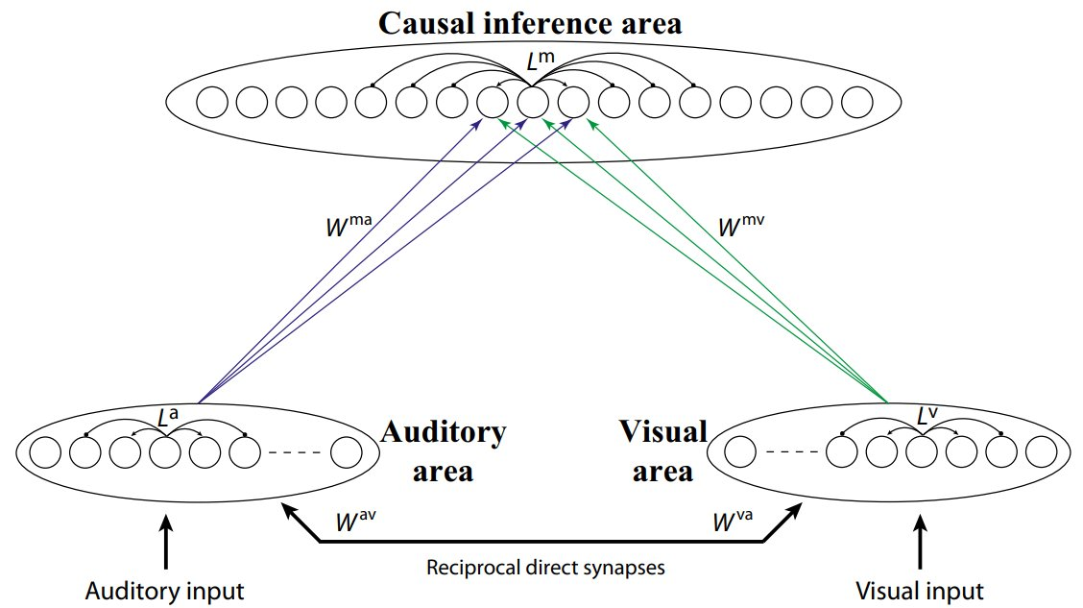
Modelo de Cuppini: integración audiovisual
Fortalezas
Efecto ventrílocuo
Inferencia causal
Arquitectura biológica
Limitaciones
Determinista (sin ruido)
Abstracción del "Spiking"
Sin variabilidad trial-a-trial
"Como una foto del cerebro en blanco y negro: falta la dinámica"
Notes:
tres capas topográficamente organizadas

Slide 18
Neuronas excitatorias e inhibitorias
Principio de Dale: cada neurona es o excitatoria o inhibitoria
Excitatoria (E)
Despolariza la membrana postsinaptica
Aumenta probabilidad de disparo
En el modelo: 50 neuronas E
Inhibitoria (I)
Hiperpolariza la membrana postsinaptica
Reduce probabilidad de disparo
En el modelo: 50 neuronas I
El balance E-I es clave para las oscilaciones gamma y la estabilidad de la red

Slide 19
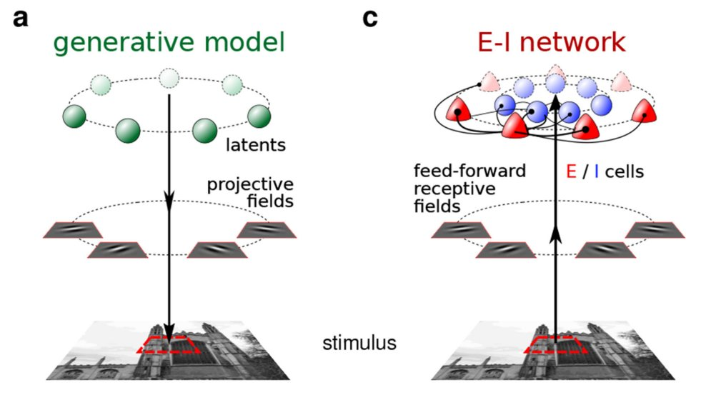
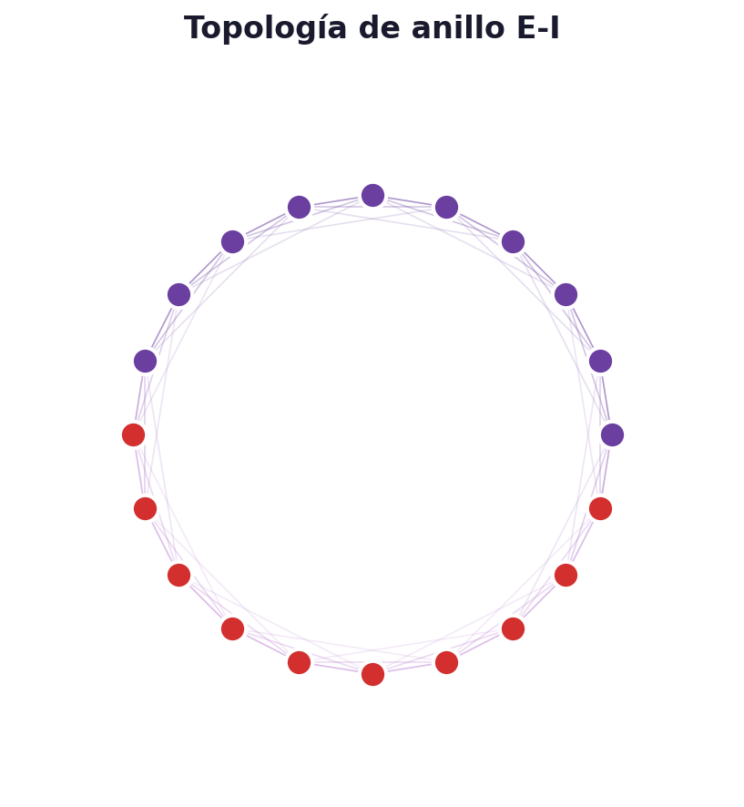
Modelo de Echeveste: arquitectura SSN
Arquitectura SSN
100 neuronas (50E + 50I)
organizadas en una hipercolumna de V1
Orientaciones preferidas distribuidas uniformemente en [-90°, 90°]
Conectividad gaussiana circular: 8 parámetros reemplazan 10.000 pesos
Ruido correlacionado temporalmente
→ variabilidad = muestras de la posterior
Función de transferencia supralineal
→ estabilización por inhibición recurrente
Stochastic Stabilized Supralinear Network

Slide 20
Propiedades emergentes del modelo
No impuestas — emergen de la dinamica de la red
Convergencia rapida al muestreo
En pocos ciclos, la distribucion de actividad converge a la posterior bayesiana del modelo generativo.
Transitorios inhibitorios
Picos al inicio de la respuesta que aceleran la convergencia hacia la región de alta probabilidad (reducen el burn-in), evitando difusión lenta desde el estado inicial, consistentes con registros electrofisiologicos.
Variabilidad modulada por contraste
Alta variabilidad con estimulos debiles, baja con estimulos fuertes. Codifica incertidumbre de manera automatica.
Oscilaciones gamma (30-80 Hz)
La red oscila espontaneamente en la banda gamma sin que se programe explicitamente. Surge del balance E-I.
Notes:
Transitorios inhibitorios
Picos al inicio de la respuesta que aceleran la convergencia hacia la región de alta probabilidad
(reducen el burn-in),
evitando difusión lenta desde el estado inicial, consistentes con registros electrofisiológicos
Variabilidad modulada por contraste
Alta variabilidad con estimulos debiles, baja con estimulos fuertes.
Codifica incertidumbre de manera automatica.

Slide 21
El modelo generativo GSM
x = z · A·y + ε
x: parche de imagen | z: contraste local
A: filtros de Gabor (campos proyectivos)
y: variables latentes (coeficientes) | ε: ruido sensorial
Por que este modelo
El GSM define el problema de inferencia que la SSN debe resolver
La posterior P(y|x, z) es gaussiana con media y covarianza calculables
Exactamente
Esto permite entrenar la red comparando sus momentos contra el observador ideal bayesiano.
Gaussian Scale Mixture
Modelo estadistico de parches de imagen natural. Captura las correlaciones de segundo orden que existen en escenas naturales.
Notes:
problema de inferencia que tiene que resolver la red se
Define formalmente con el *Gaussian Scale Mixture*,
se genera como una combinación lineal de filtros deGabor orientados
escalados por una variable decontraste global z
más ruido
La red tiene que inferir, dado lo queobserva, cuáles son las orientaciones más probables y con quéincertidumbre.
el GSM define cómo se genera la imagen a partir deorientaciones y contraste, y la red neuronal tiene que resolver elproblema inverso

Slide 22
Entrenamiento del modelo
Fase 1: ADAM
250 iteraciones
Gradiente estocastico
50 trials por estimulo
Exploracion amplia del espacio
Fase 2: L-BFGS-B
Gradiente deterministico
Assumed Density Filtering (ADF)
Convergencia fina sobre los parámetros
Quasi-Newton
Refina con precisión
15 parametros libres: 8 de conectividad + 4 de ruido + 3 de entrada
Objetivo del entrenamiento
Ajustar los 15 parametros para que los momentos estadisticos de la red (media, varianza, covarianza, autocorrelacion) coincidan con los del modelo generativo GSM.
Notes:
ADAM gradientes estocásticos
Robusto para explorar el espacio de parámetros
Costo estocástico, promediar el costo al cambiar un pequeño paso, lo estimamos
Primer grado solo gradiente y manitene dos momentos media y varianza
LBFGSB
Gradiente determinístico via ADF
Propaga analitimente los momentos de la actividad neuronal
NO ACEPTA RUIDO
Quasi newton segunda orden aproximado
Pendiente + estimación de la curbatura

Slide 23
La brecha
Cuppini
Multisensorial Determinista
Echeveste
Unimodal Estocástico
?
Cuppini (multisensorial)
Echeveste (dinámicas)
Modelo futuro
+
=

Slide 24
Scikit-NeuroMSI
y la implementación
El camino de OCaml a Python/JAX

Slide 25
Scikit-NeuroMSI
Framework de código abierto para modelado de integración multisensorial
¿Qué es?
Es una herramienta diseñada específicamente para modelos de integración multisensorial, desarrollada por el Doc. Paredes y el Doc. Cabral.
Modelos incluidos
• Integrador bimodal óptimo (MLE)
• Inferencia causal bayesiana (Körding et al.)
• Red neuronal de Cuppini (audiovisual)
• + Echeveste (este trabajo)
¿Para qué sirve?
• Implementar y comparar modelos multisensoriales con interfaz estandarizada
• Garantizar reproducibilidad computacional
• Barridos de parámetros y análisis de resultados integrados
Tecnología
JAX • XArray • NetCDF • soporte GPU
Licencia BSD 3-Clause • GitHub + ReadTheDocs
pip install scikit-neuromsi

Slide 26
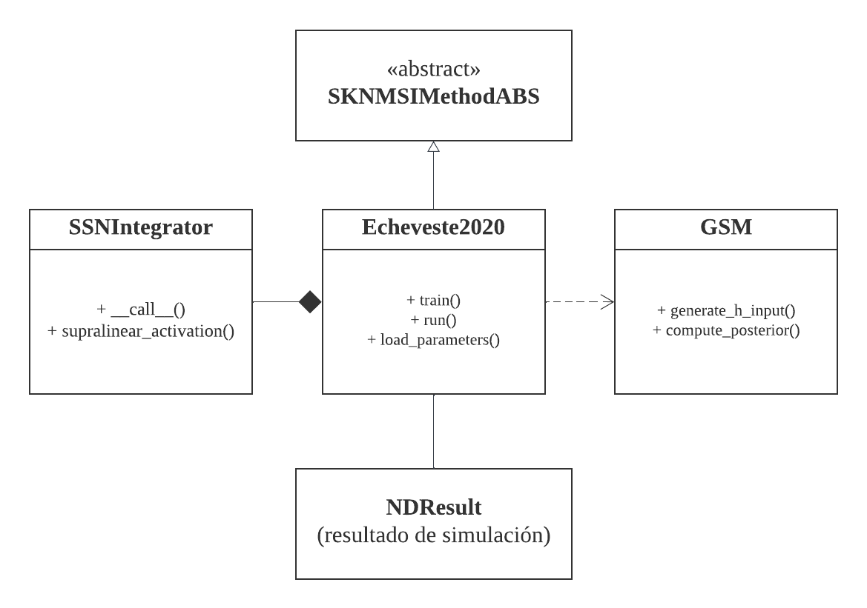
Arquitectura del software

Slide 27
¿Qué implementamos?
Reimplementación completa: Python/OCaml → Python/JAX
Modelo generativo GSM
Integrador SSN
1
2
Filtros de Gabor, estímulos, momentos objetivo
Dinámica neuronal, activación supralineal
Conectividad en anillo
Pipeline de entrenamiento
3
4
Parametrización circulante, principio de Dale
ADAM + L-BFGS-B, función de costo 4 términos
Visualización y análisis
Cargador de datos
5
6
Potenciales, espectros, transitorios
Parámetros pre-entrenados del paper original

Slide 28
Resultados
Eq numerica – Entrenamiento - Comportamiento

Slide 29
3 niveles de validación
De componentes individuales a propiedades emergentes del sistema completo
1
2
3
Pruebas unitarias
Verifican componentes aislados contra código original de Echeveste:
• Inicialización con parámetros por defecto y personalizados
• Generación de matriz W: principio de Dale, anillo, bloques E/I
• Activación supralineal k·[u]²
• Entrenamiento ADAM + L-BFGS-B
• Covarianza de ruido Ση
Entrenamiento robusto
Entrenamientos partiendo de las mismas bases:
• Zona de confianza del 10%
• Simulaciones con los parámetros obtenidos
• Carga y utilización de los parámetros
Simulaciones comparativas
Replican figuras del artículo original:
• Raster plot y actividad poblacional
• Convergencia de momentos estadísticos
• Oscilaciones gamma emergentes
• Variabilidad modulada por contraste
• Transitorios inhibitorios al inicio

Slide 30
Equivalencia numérica
Distribución Normal
Activación Neuronal
✓ 0.00
✓ 0.00
~10⁻¹⁵
Momentos ν, γ
Evolución Temporal
✓ 0.00
✓ 0.00
Conectividad
Ruido O-U
Error máximo
25 funciones · 10.000 muestras
✓ 0.00
✓ 0.00
GSM Posterior
Funciones Auxiliares
✓ 0.00
✓ 0.00
"Las dos implementaciones dan exactamente el mismo resultado"

Slide 31
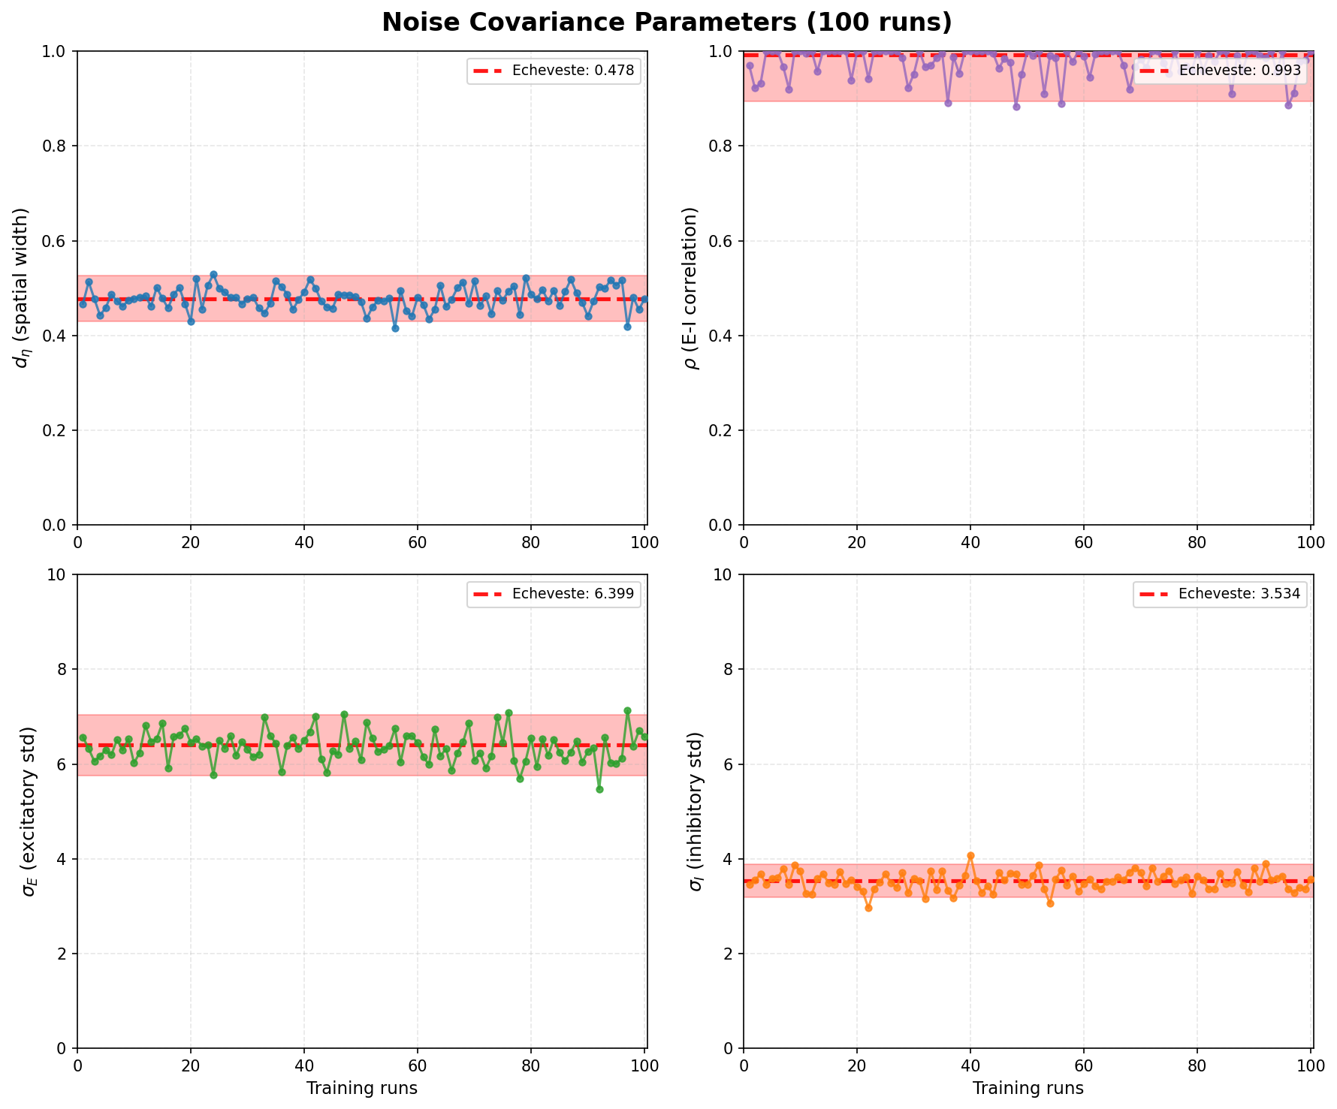
Entrenamiento robusto: 100 corridas

Slide 32
FALLAS

Slide 33
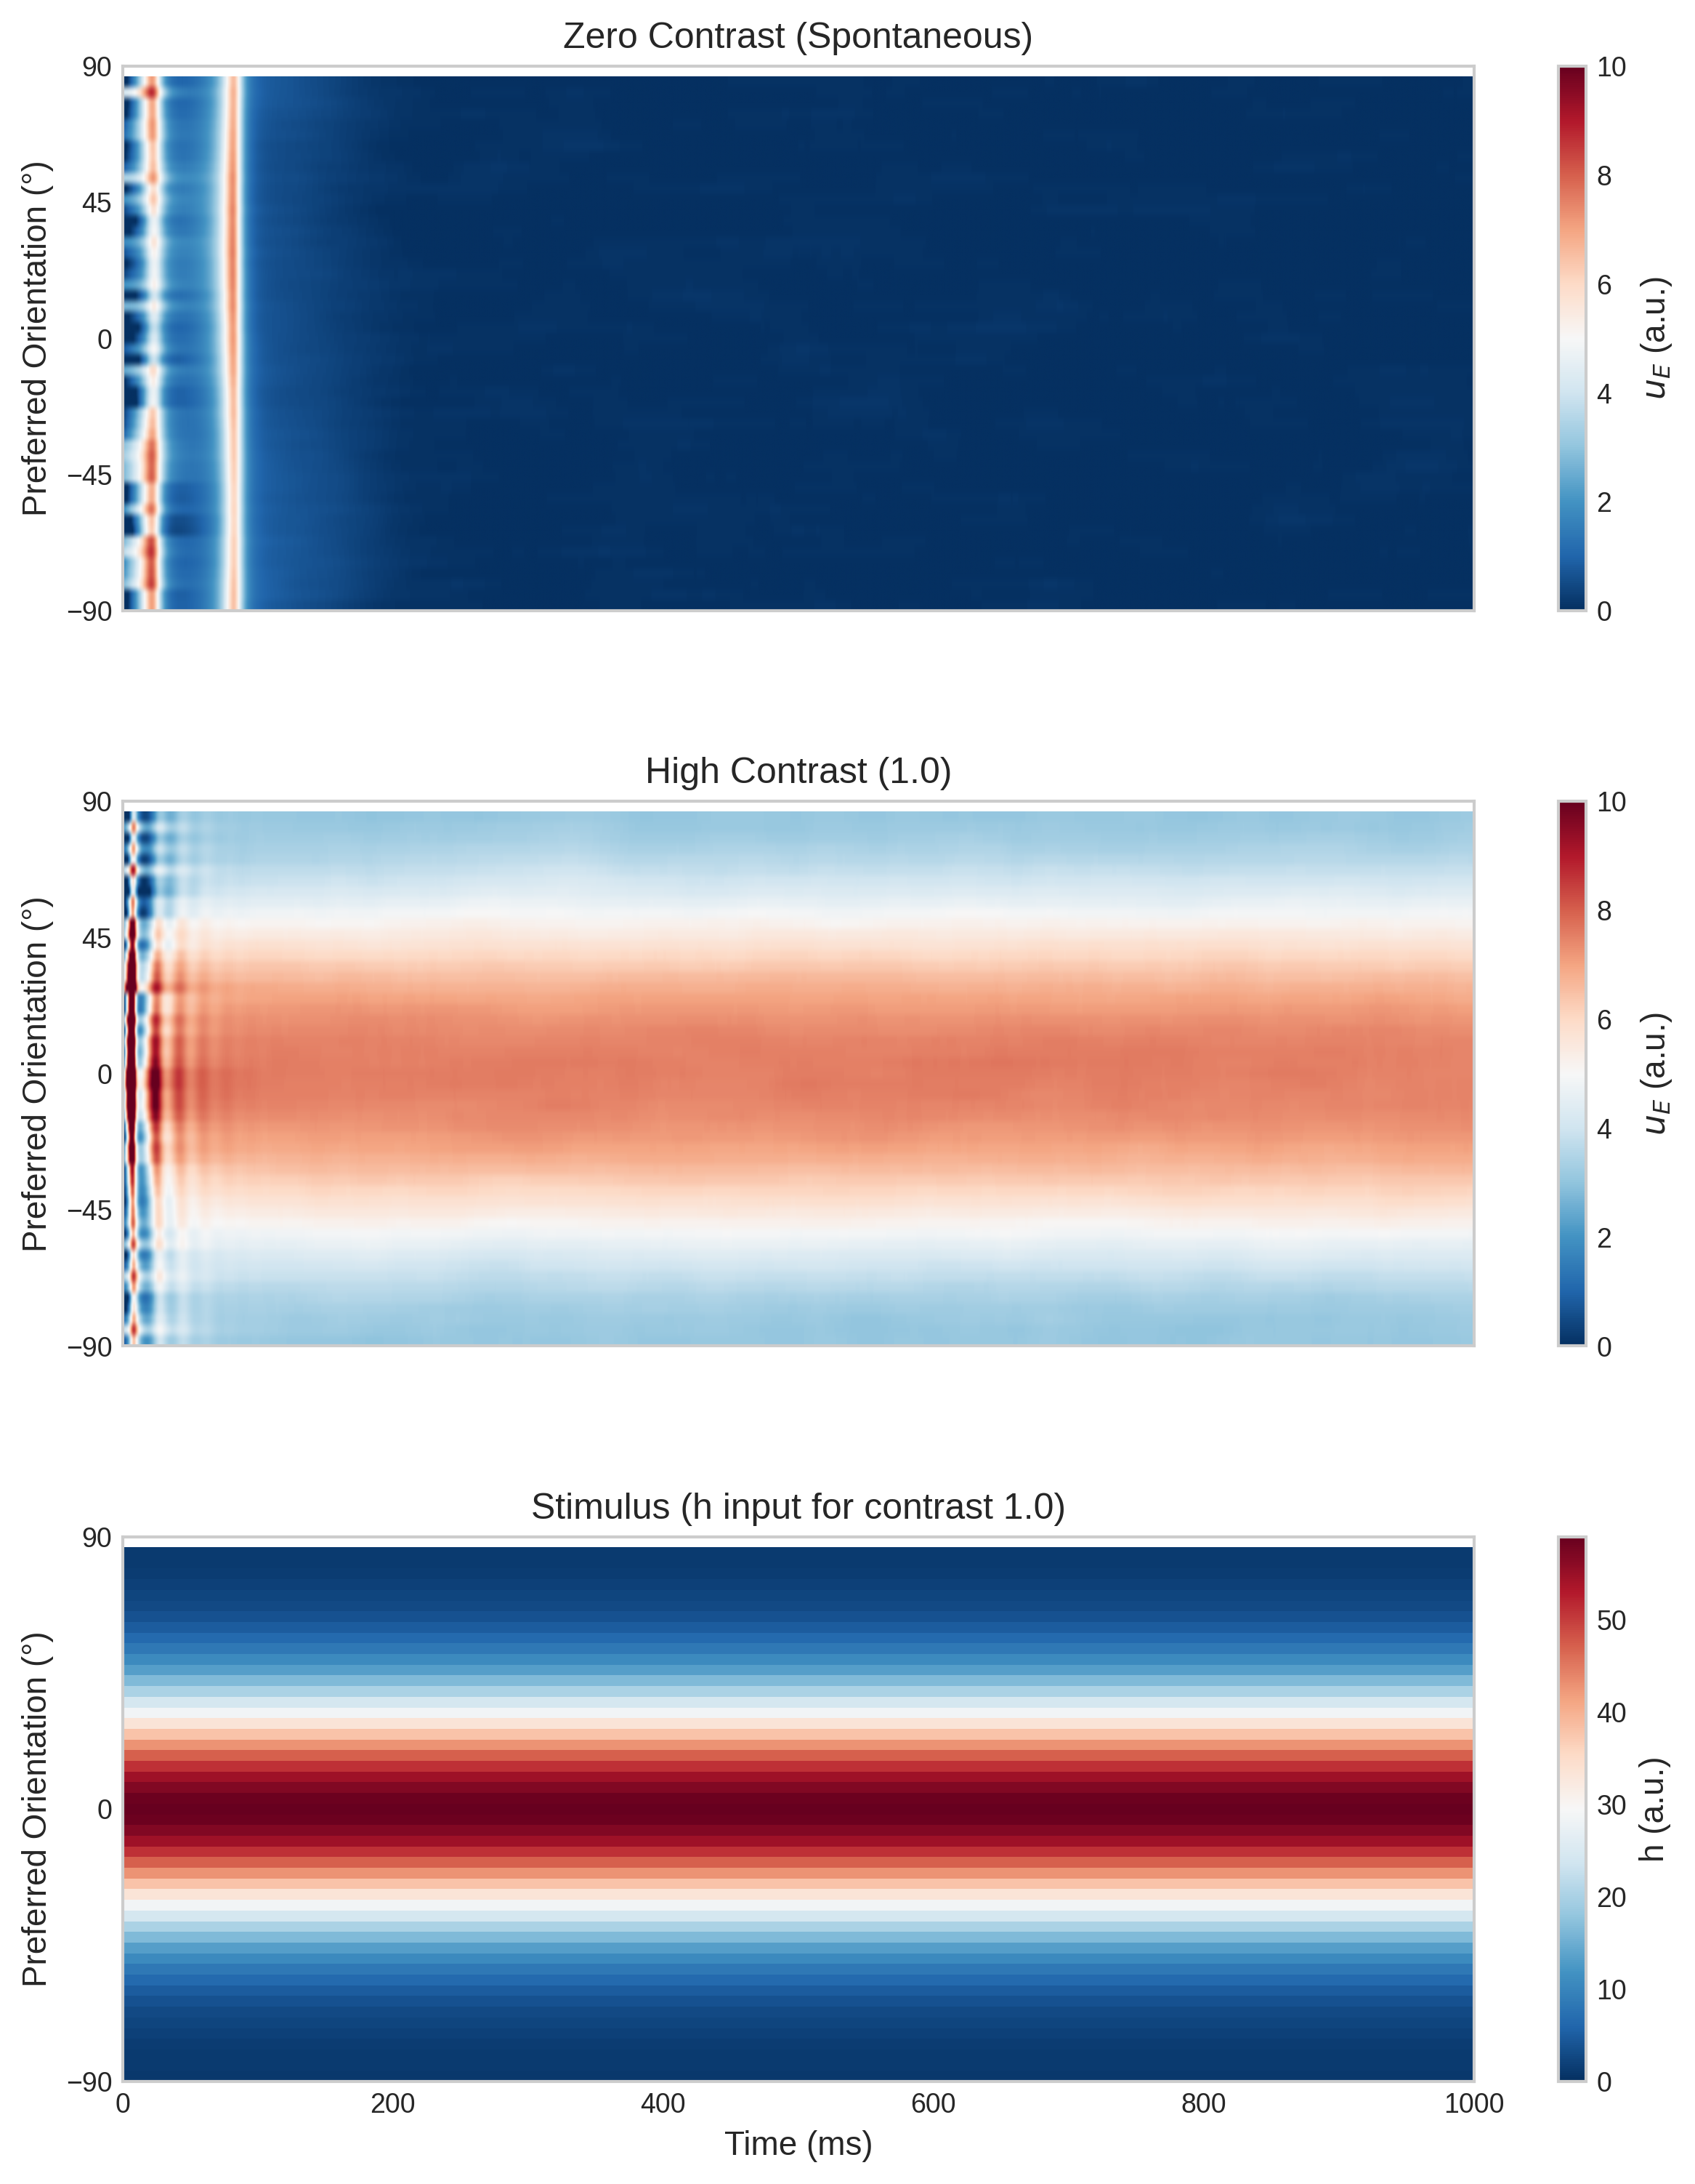
FALLAS

Slide 34
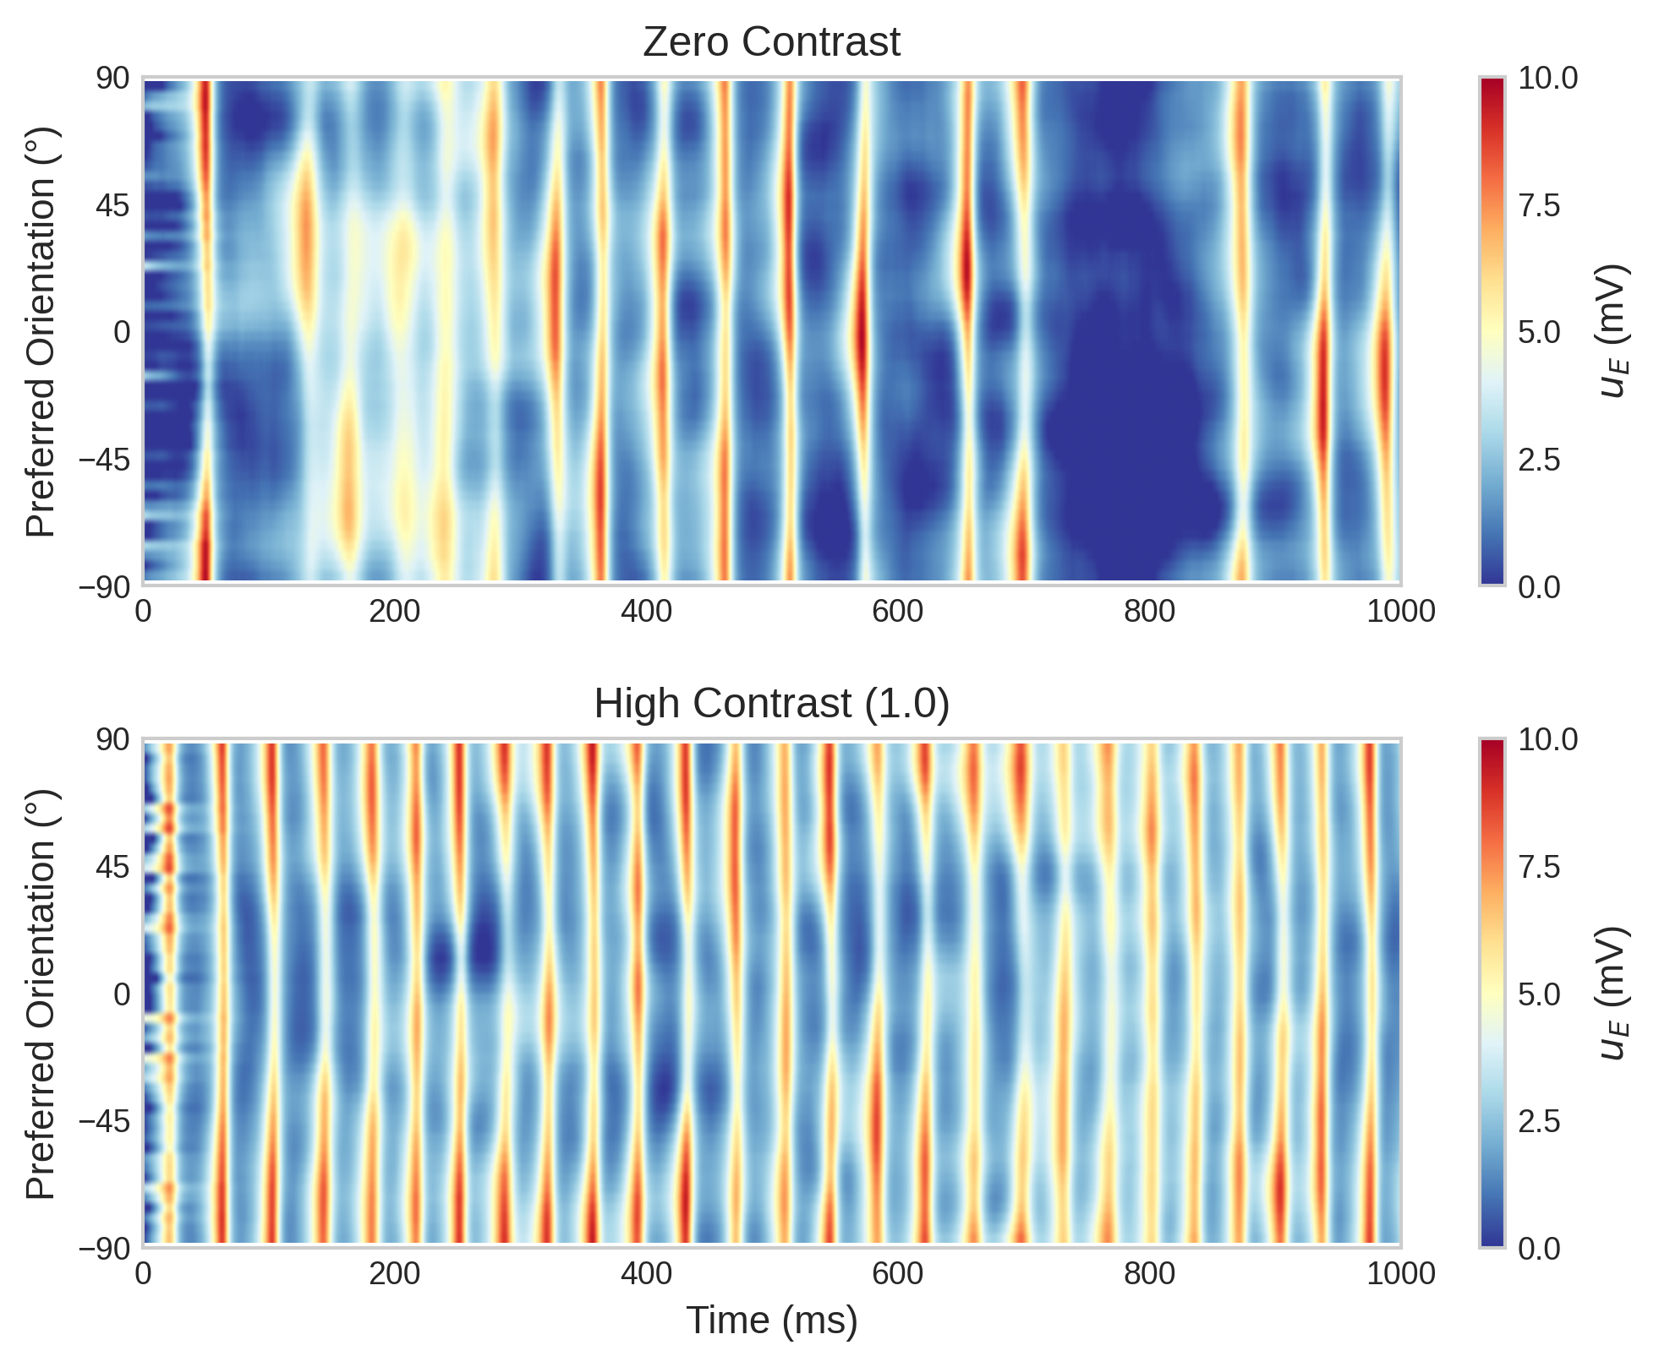
FALLAS

Slide 35
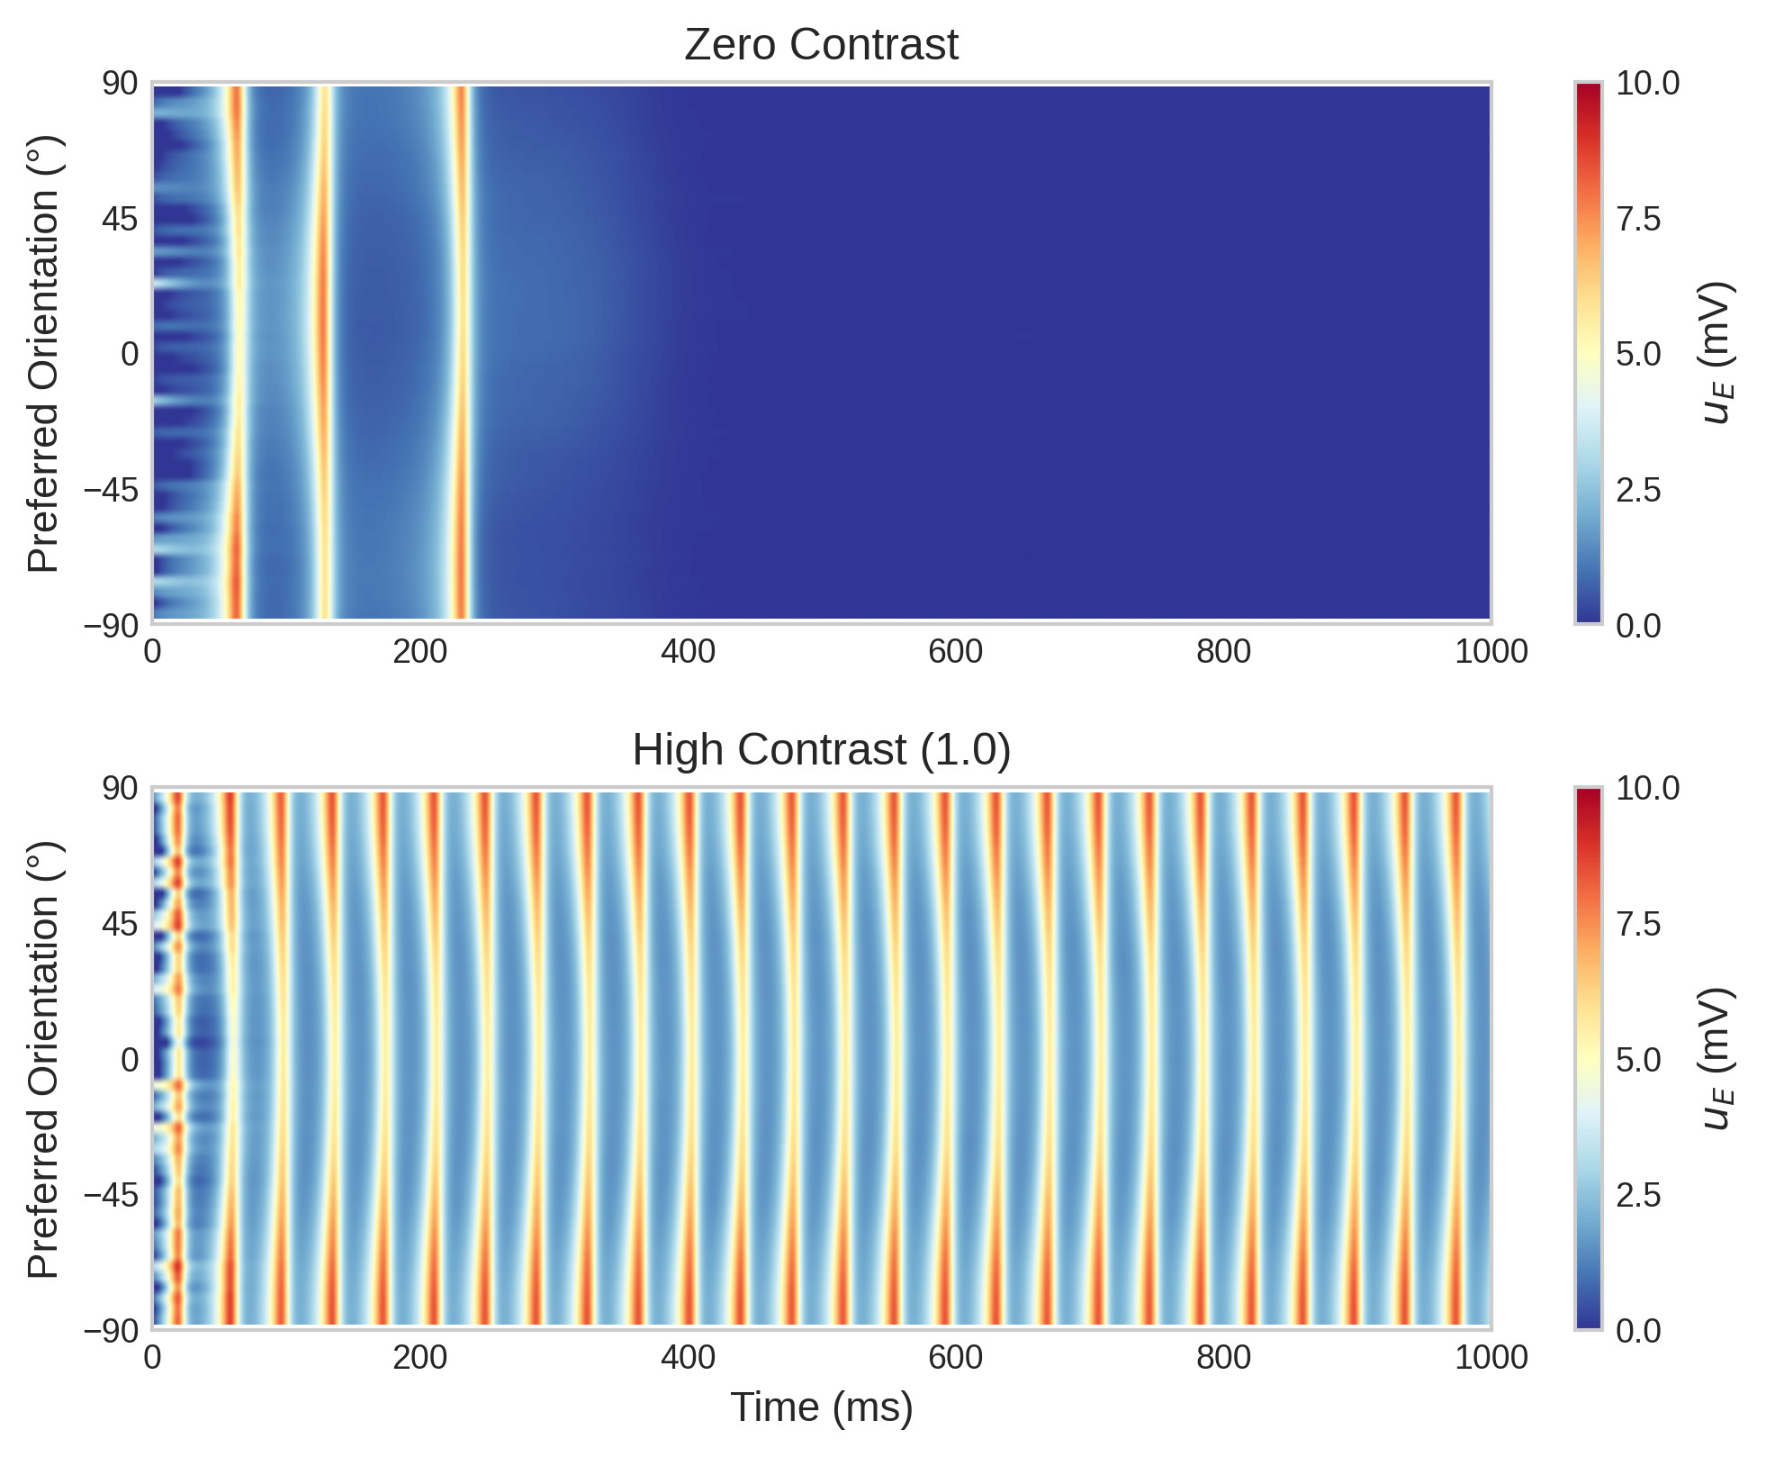
FALLAS

Slide 36
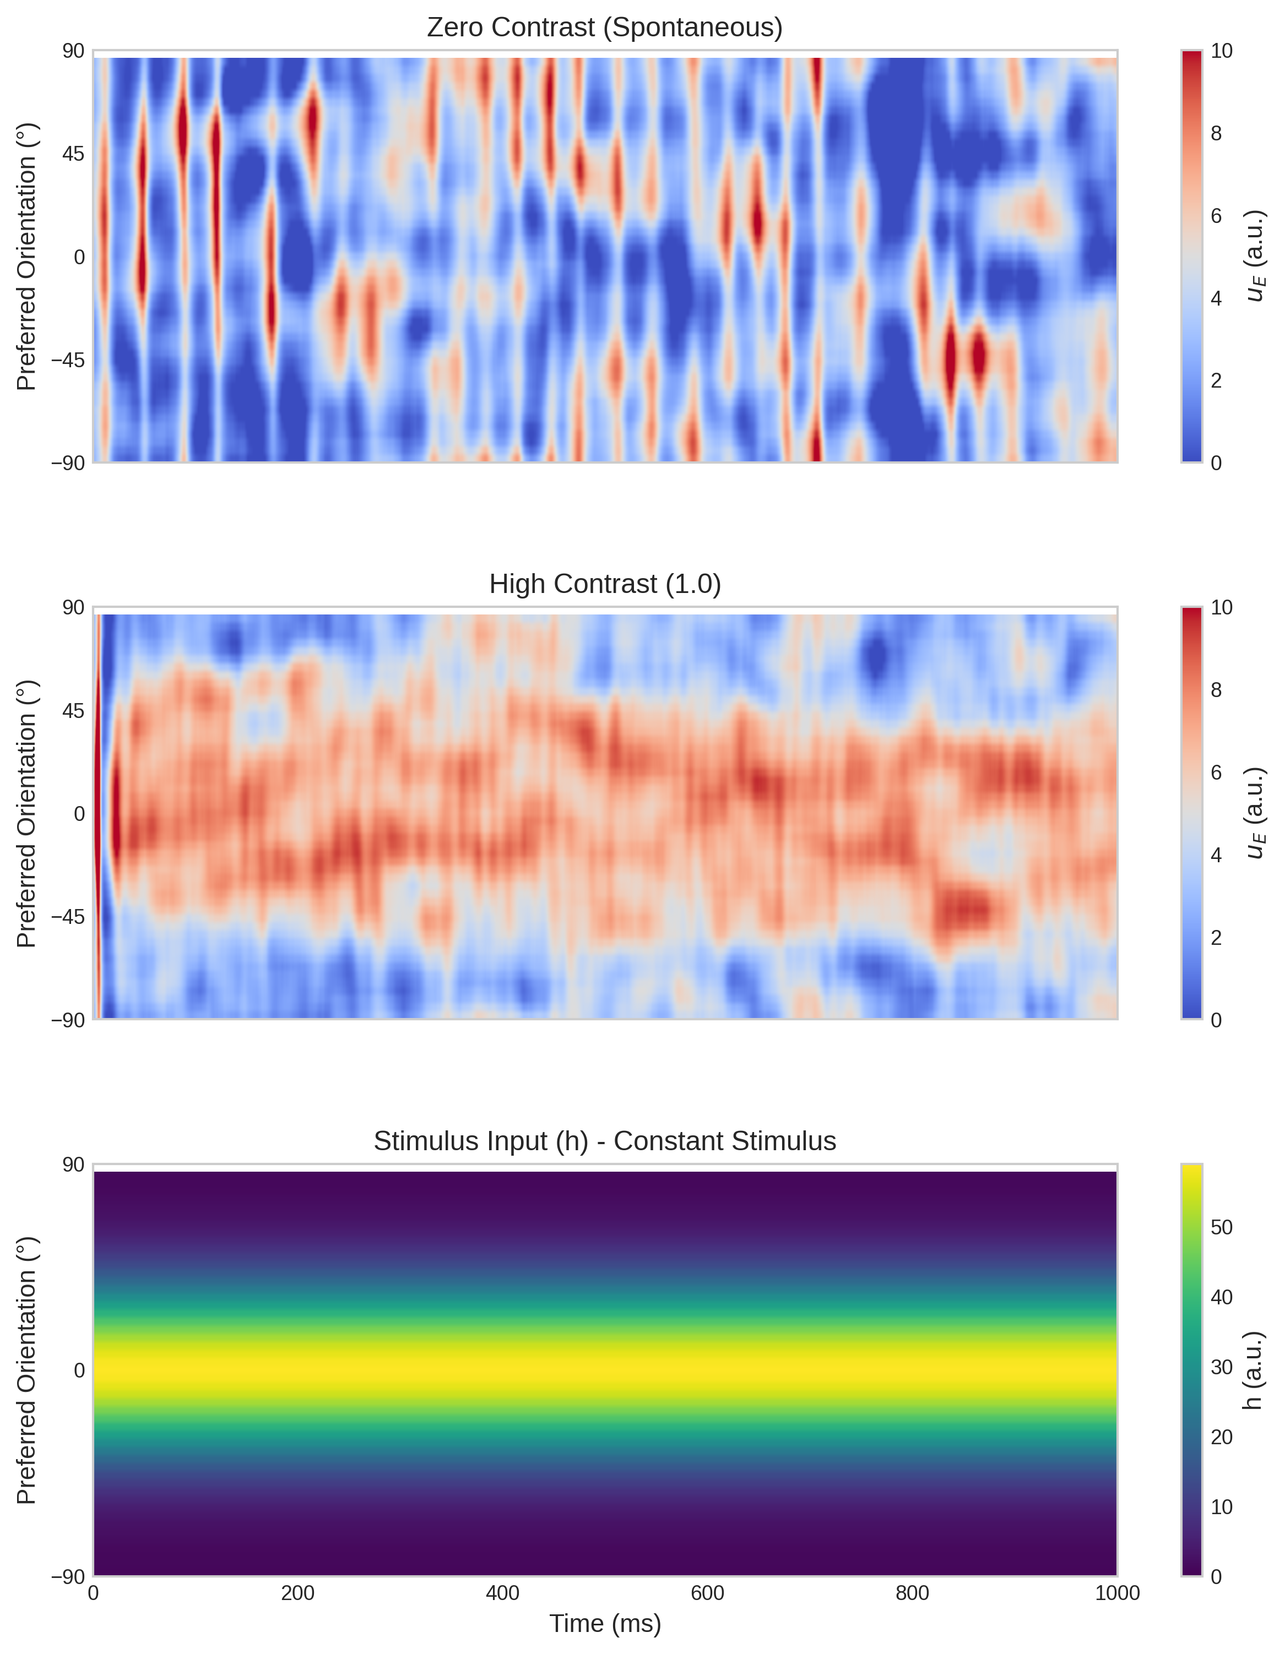
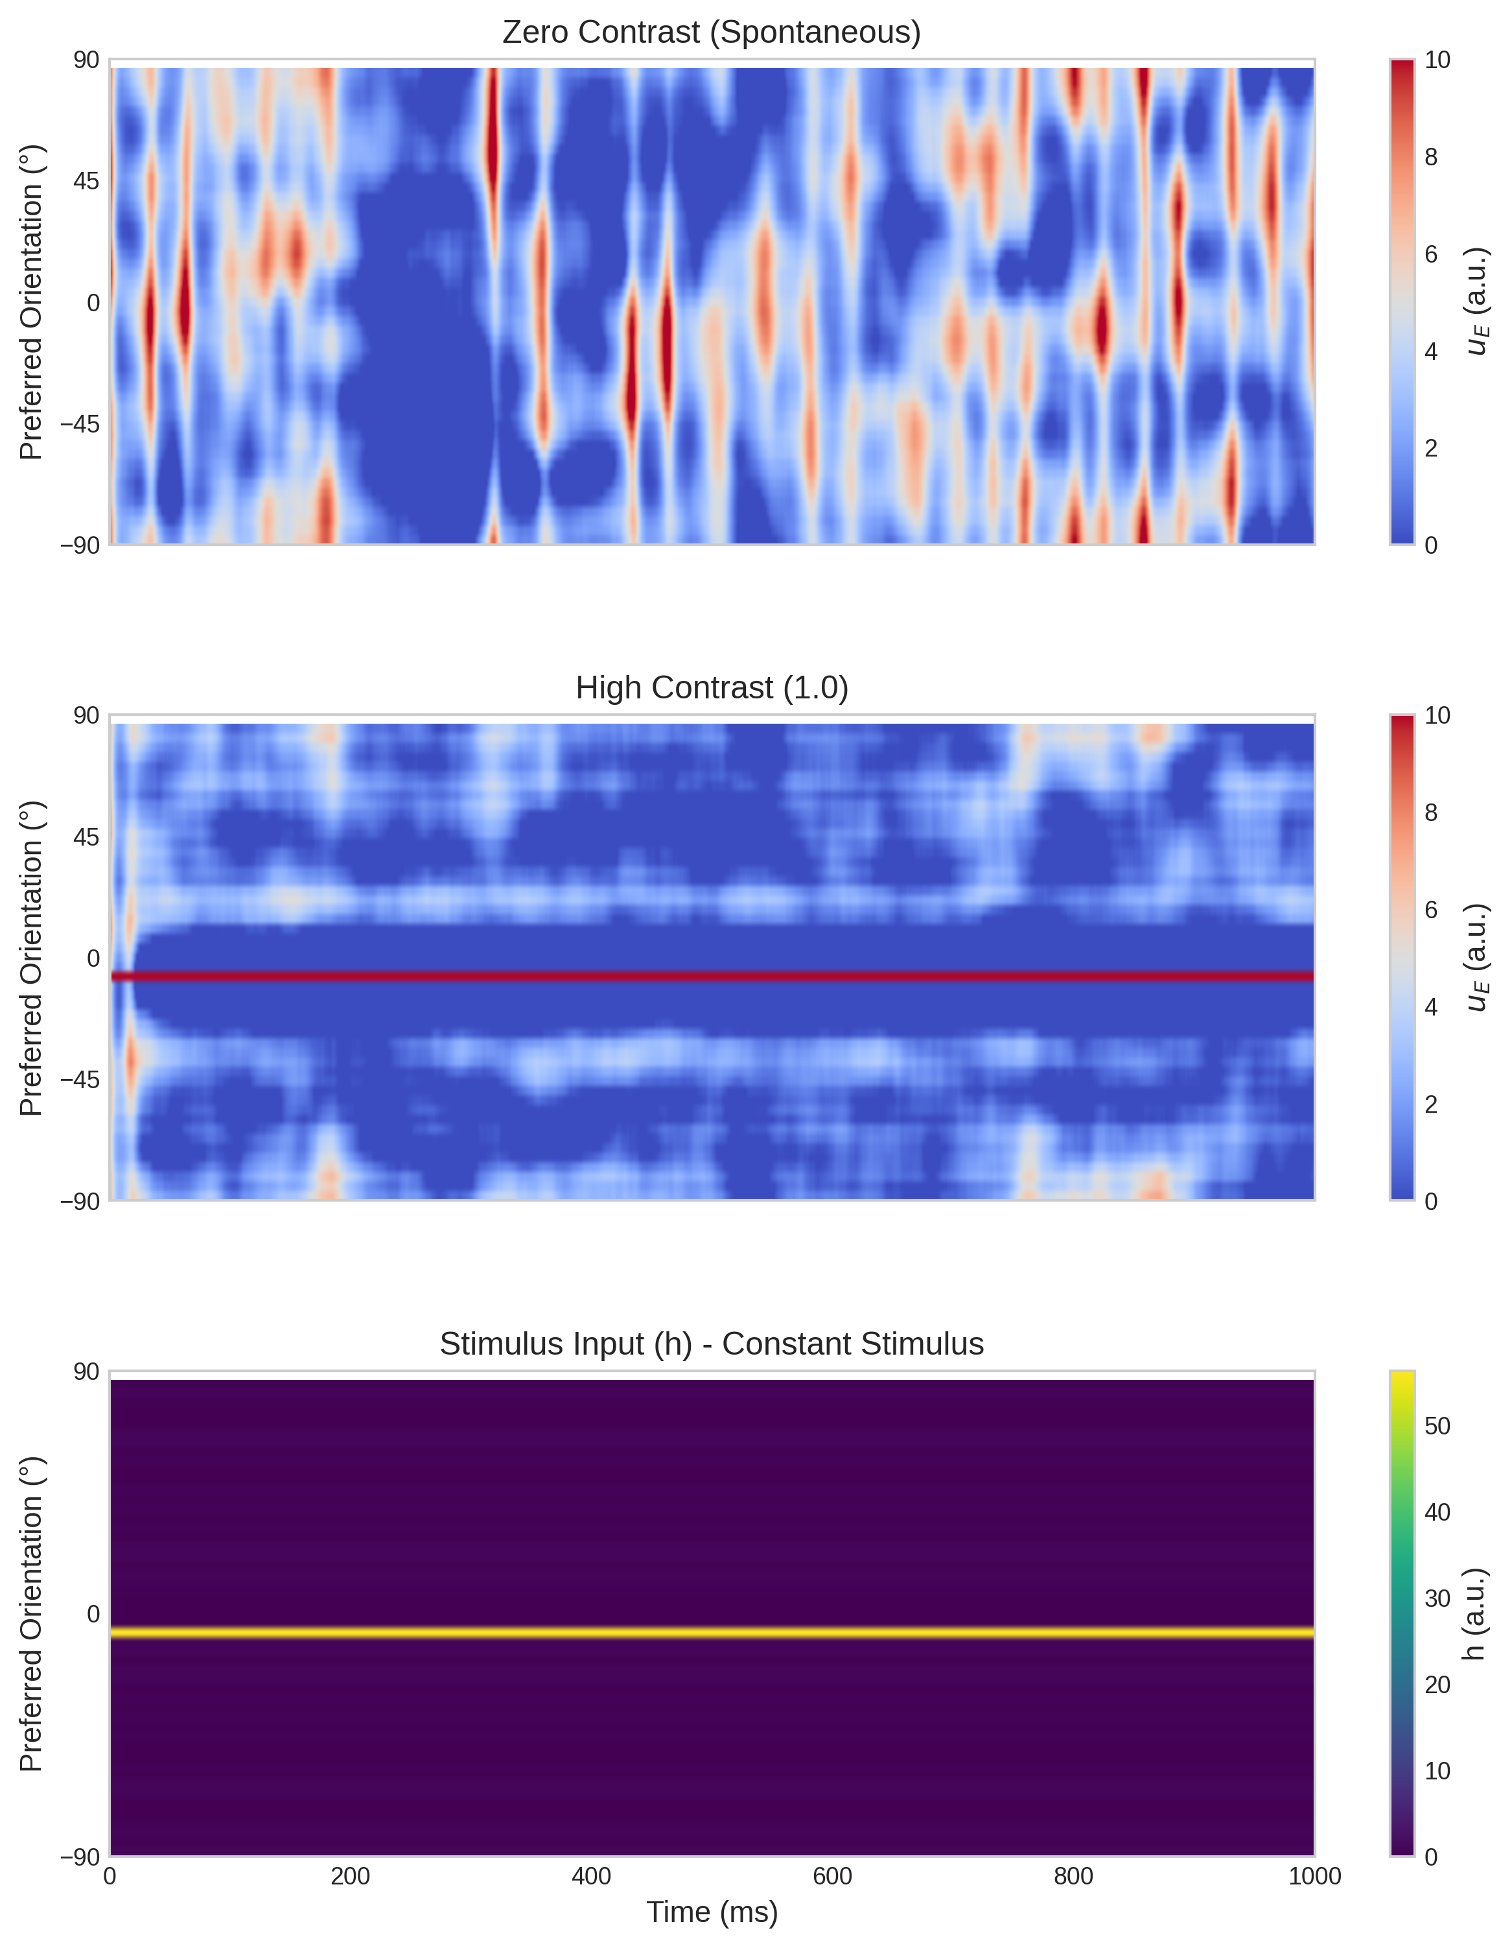
FALLAS

Slide 37
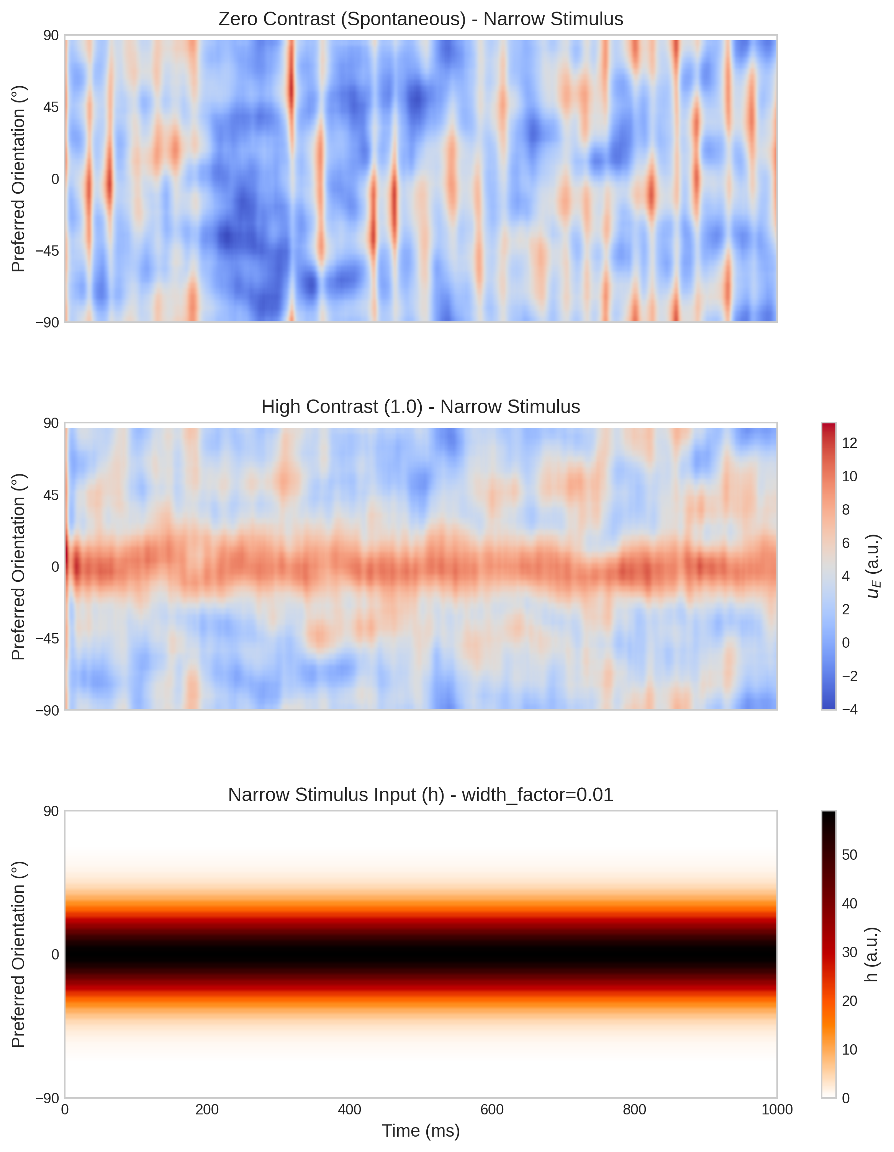
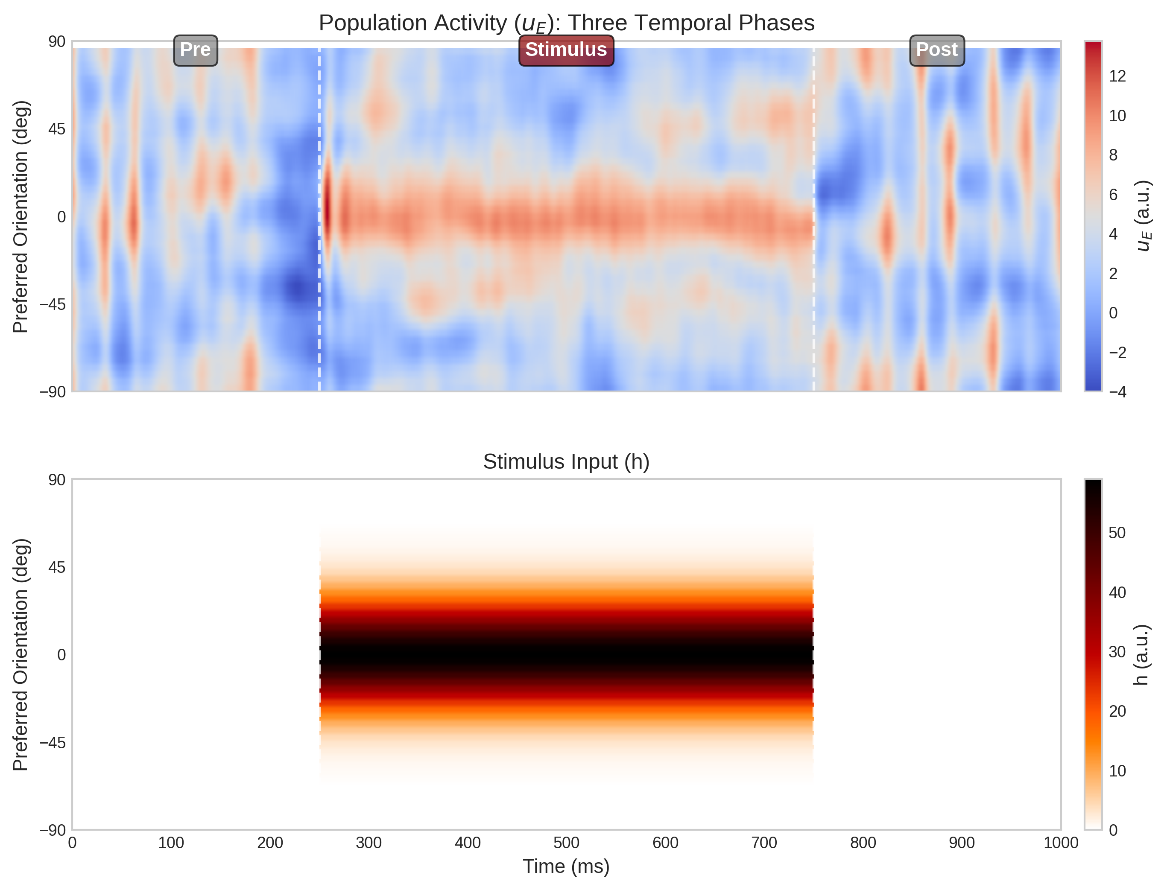
Actividad poblacional

Slide 38
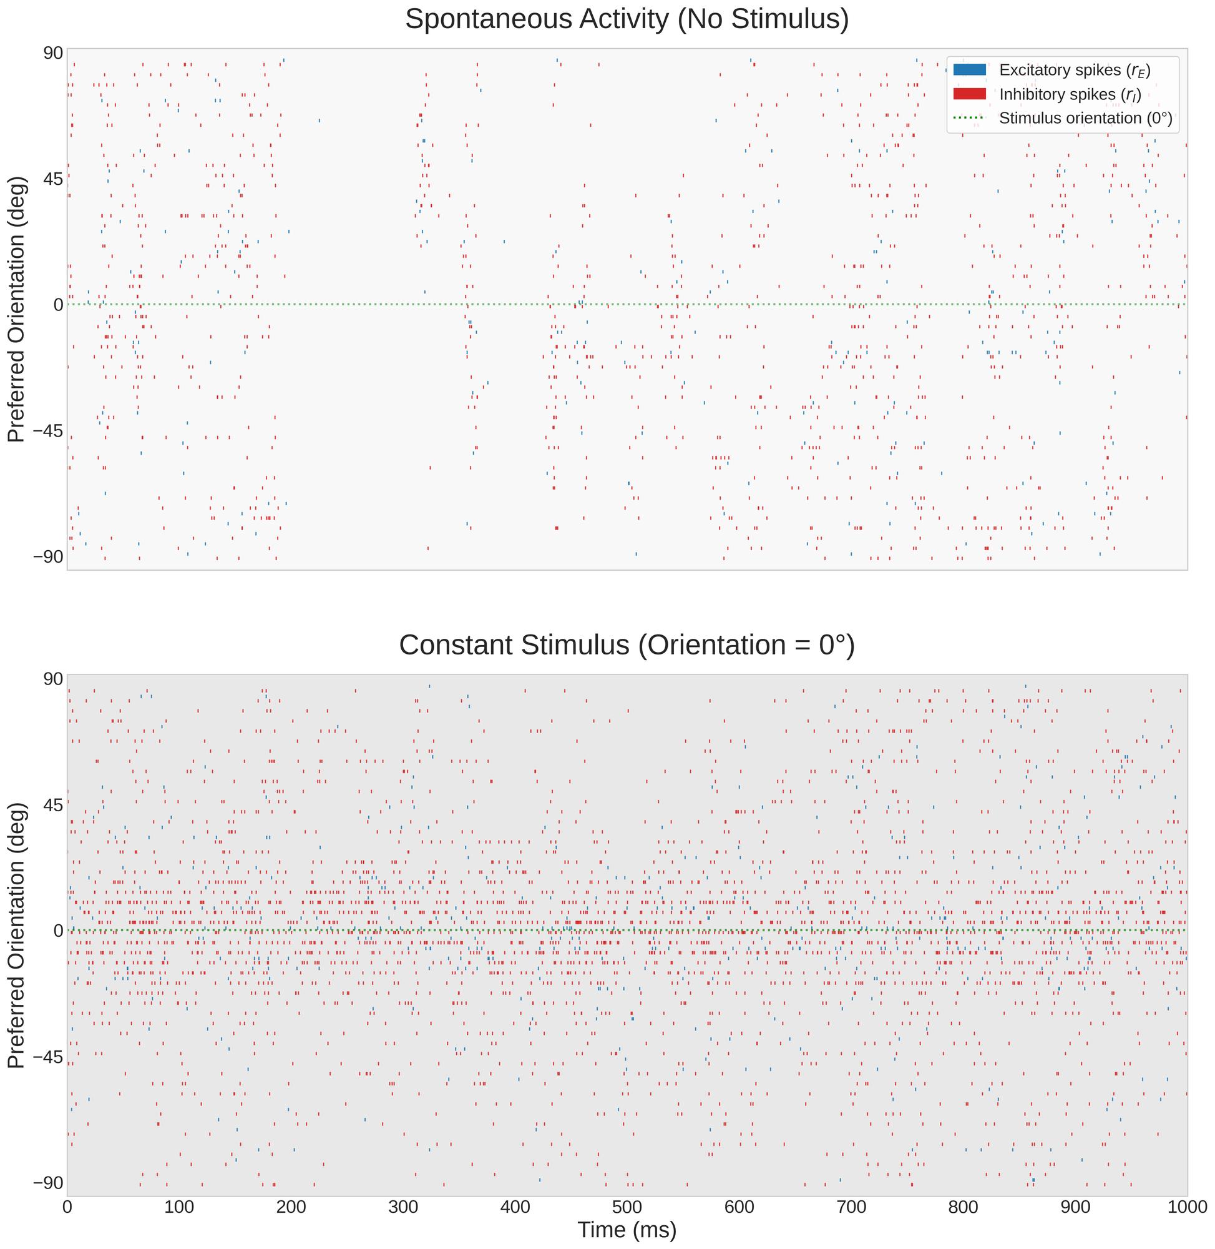
Raster plot

Slide 39
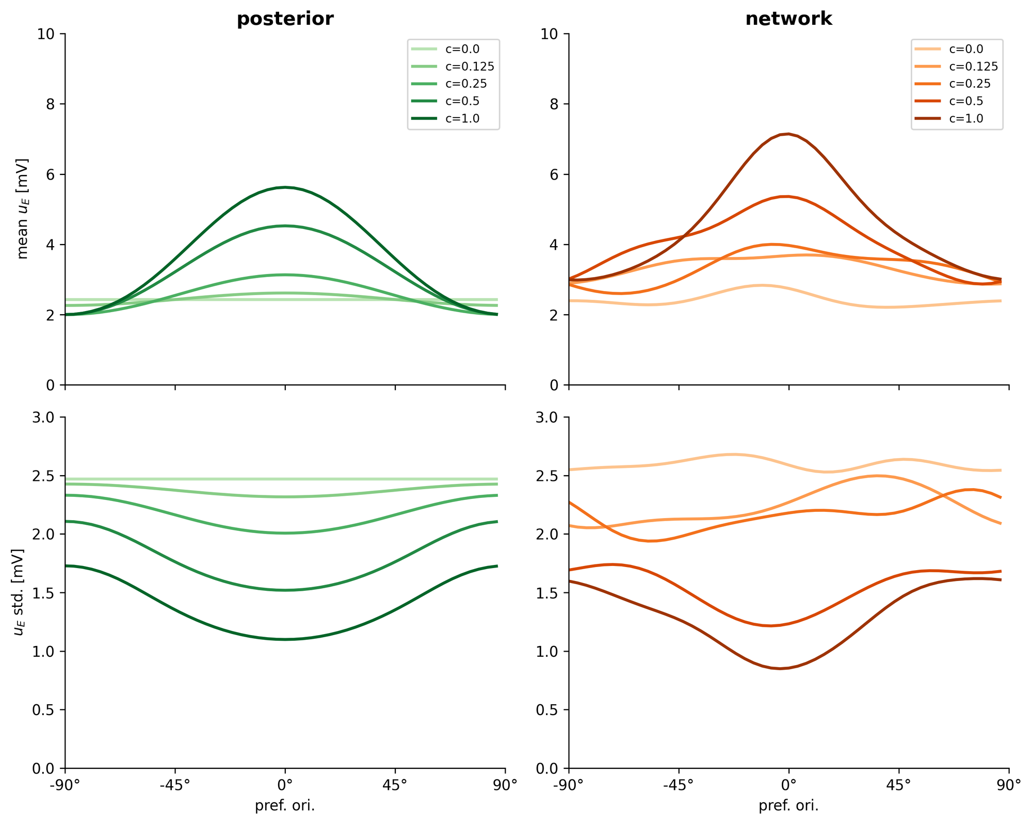
Convergencia de momentos

Slide 40
Conclusiones
▸ Reimplementacion completa
Python/OCaml → Python/JAX
▸ Equivalencia numerica (~10⁻¹⁵)
▸ 10.000 corridas confirman robustez
▸ Propiedades emergentes reproducidas
Trabajo futuro
Fusionar Cuppini + Echeveste
Redes de control
Datos electrofisiologicos

Slide 41
¡Gracias!
Franco Molina · FAMAF · Universidad Nacional de Cordoba
Directores: Renato Paredes Venero · Juan Bautista Cabral

